Slide 1
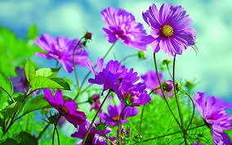

Slide 2
“আজকের মাল্টিমিডিয়া ক্লাশে সবাইকে
“স্বাগতম”

Slide 3
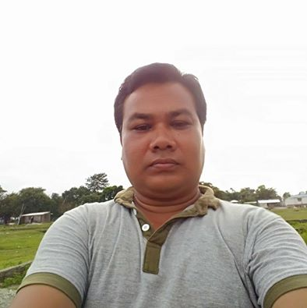
পরিচিতি
সন্তোষ কুমার বর্মা
সহকারী শিক্ষক
ভান্ডারদহ জনতা উচ্চ বিদ্যালয়
পাটগ্রাম, লালমনিরহাট
মোবাঃ ০১৭৬৮৯২৬৬৫৮
শ্রেণিঃ সপ্তম
বিষয়ঃবাংলা ১ম
পাঠঃ কবিতা
সময়ঃ ৫০ মিনিট

Slide 4
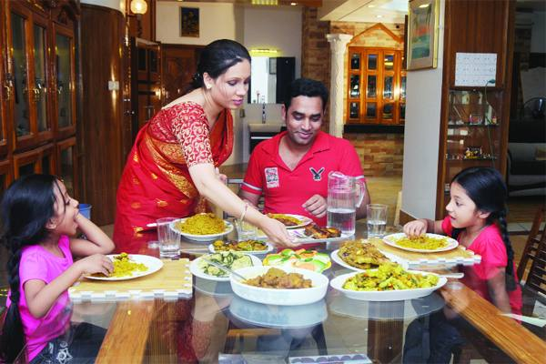
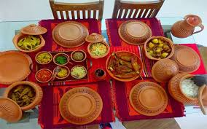
নিছের ছবিতে কী দেখা বল?
পরিবার
পরিবারের আসবাবপত্র

Slide 5
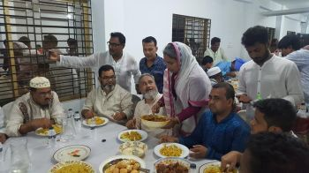
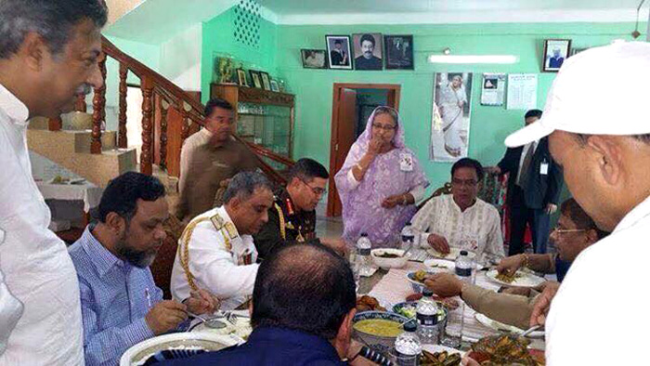
এসো আমরা আরো কিছু ছবি দেখি
অতিথিকে দাওয়াত
অফিস ষ্টাফকে দাওয়াত
কোথায় খাওয়ায় ?

Slide 6
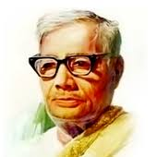
“আমার বাড়ি”
জসীম উদ্‌দীন

Slide 7
শিখনফল
এই পাঠ শেষে শিক্ষার্থীরা……।
কবি পরিচিতি বলতে পারবে।
কঠিন শব্দের অর্থ বলতে ও লিখতে পারবে।
পল্লির মানুষ ও প্রকৃতির বর্ননা করতে পারবে।
গ্রামের বাড়িতে অতিথিকে কী ভাবে আপ্যায়ন করা হয় তা বিশ্লেষন করতে পারবে।

Slide 8
কবি পরিচিতি
মৃত্যুঃ ১৯৭৬ খ্রিস্টাব্দে তিনি ঢাকায় মৃত্যুবরন করেন।
জন্মঃ ১৯০৩ খ্রিস্টাব্দে ফরিদপুর জেলার তাম্বুলখানা গ্রামে।
শিশুগ্রন্থঃ “হাসু”,”এক পয়সার বাঁশি”, ডালিম কুমার”।
তাঁর কবিতায় পল্লির প্রকৃতির চিত্র বেশি ফুটে উঠেছে
কাহিনিকাব্যঃ”নক্সী কাঁথার মাঠ”,”সোজন বাঁদিয়ার ঘাট”
নাটকঃ “বেদের মে”
কাব্যগ্রন্থঃ”রাখালী”,বালুচর”,”মাটির কান্না”,

Slide 9
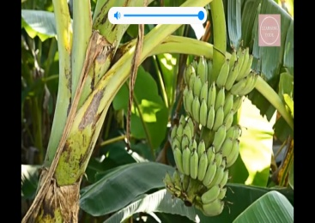
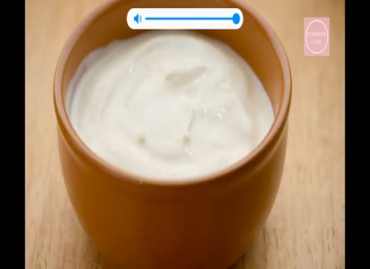
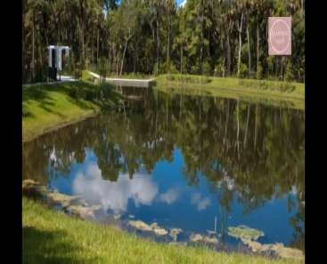
শব্দার্থ
ভোমর
মৌমাছি।
কঁবরি কলা
স্বাদের জন্য বিখ্যাত এক প্রকার কলা।
অধিক ঘনত্তের ফলে যে দই গামছায় রাখলেও রস গড়িয়ে পড়েনা।
“গামছা বাঁধা দই”
কাজলের মত কালো জলের দিঘি।
কাজলা দিঘি

Slide 10
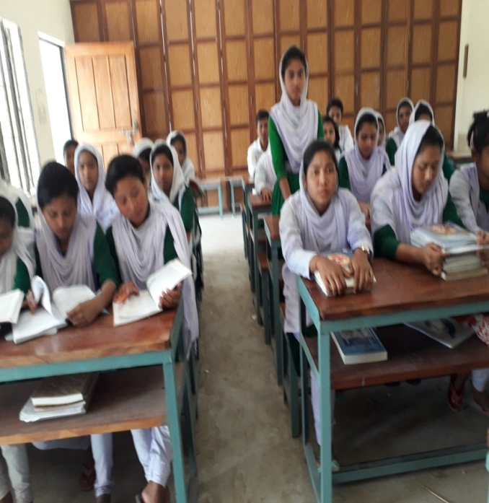
সরব পাঠ

Slide 11
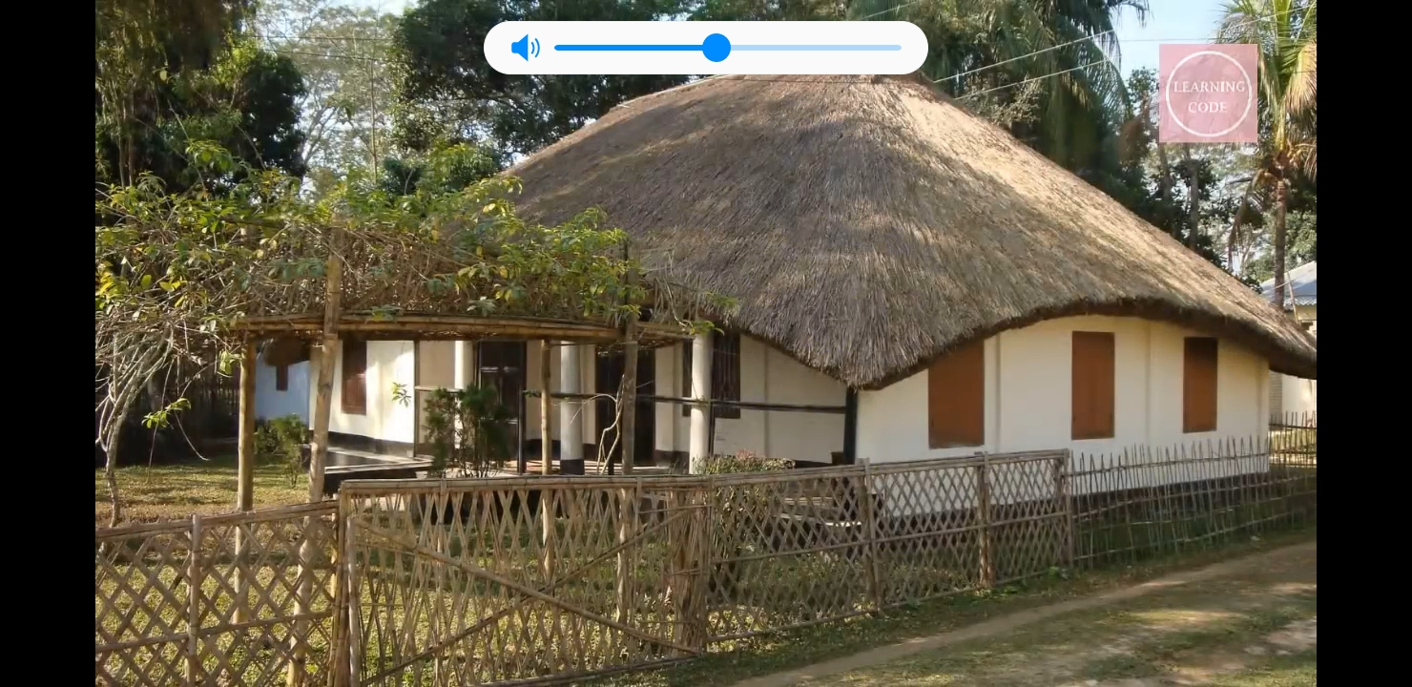
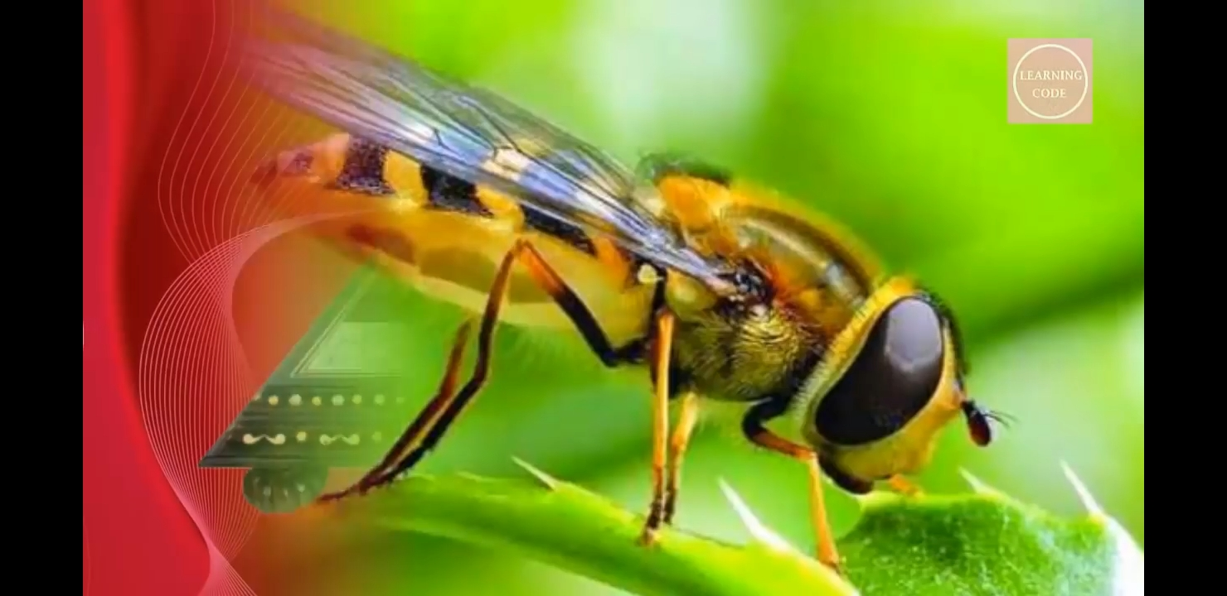
আমার বাড়ি যাইও ভোমর,
বসতে দেব পিঁড়ে,
জলপান যে করতে দেব
শালি ধানের চিঁড়ে।

Slide 12
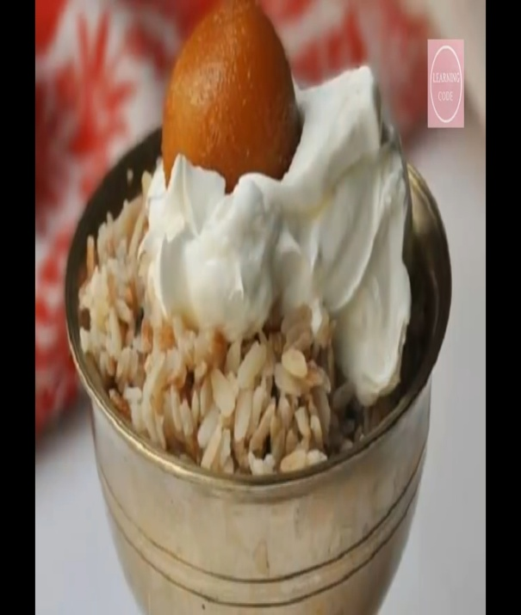
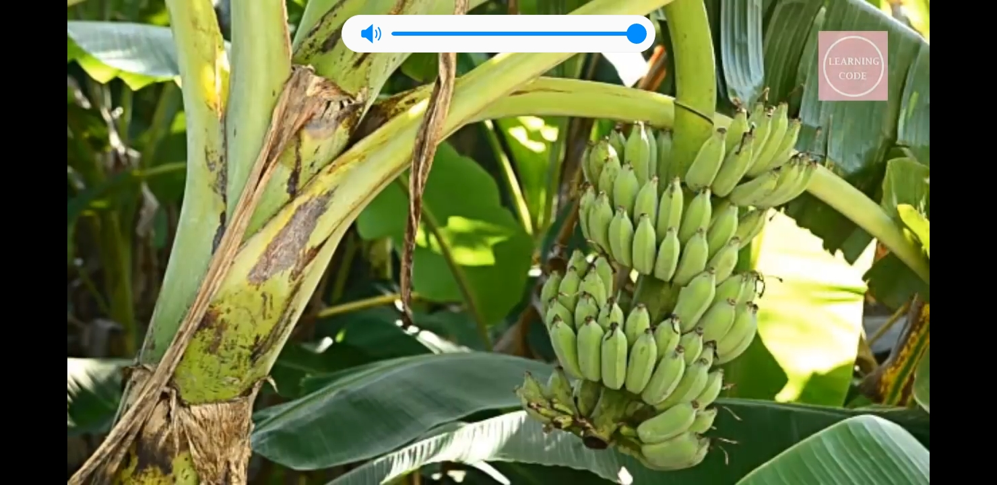
শালি ধানের চিঁড়ে দেব,
বিন্নি ধানের খই,
বাড়ির গাছের কবরি কলা,
গামছা-বাঁধা দই।

Slide 13
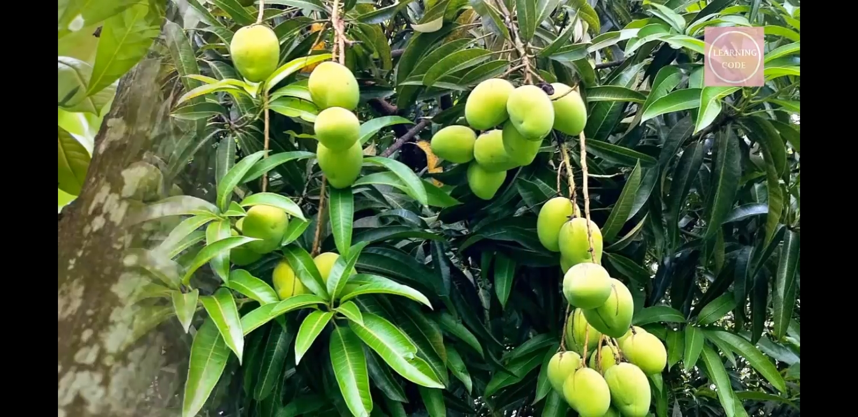
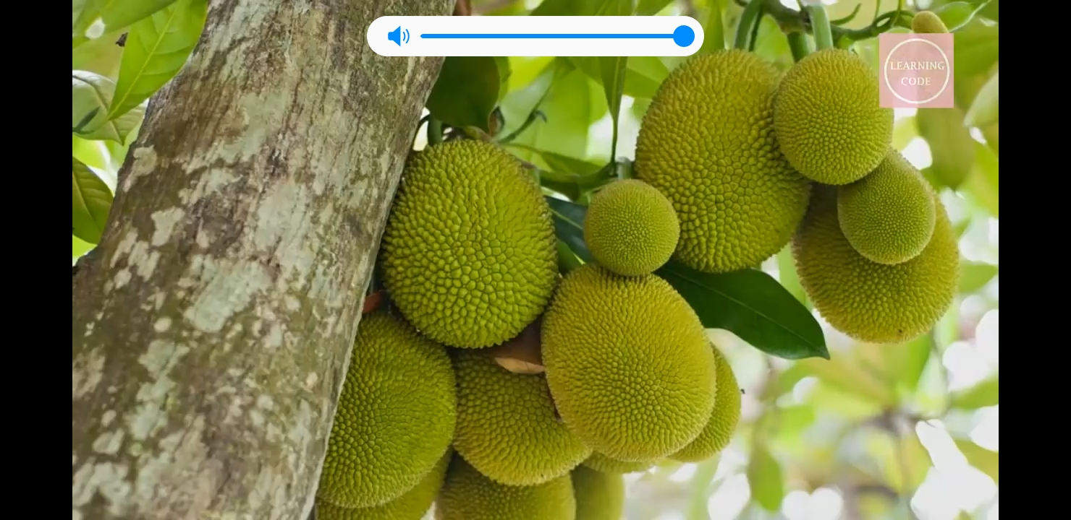
আম-কাঁঠালের বনের ধারে
শুয়ো আঁচল পাতি,
গাছের শাখা দুলিয়ে বাতাস
করব সারা রাতি।

Slide 14
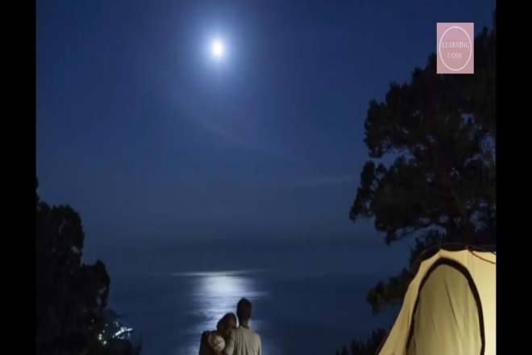
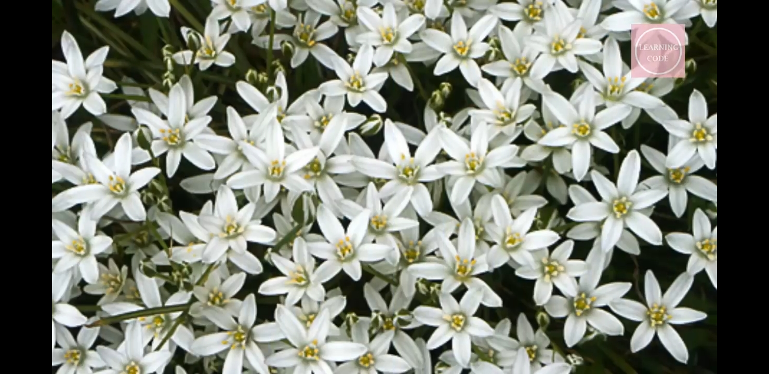
চাঁদমুখে তোর চাঁদের চুমো
মাখিয়ে দেব সুখে,
তারা ফুলের মালা গাঁথি
জড়িয়ে দেব বুকে।

Slide 15
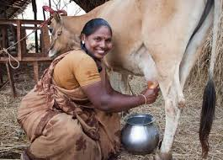
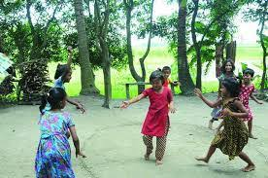
গাই দোহনের শব্দ শুনি
জেগো সকাল বেলা,
সারাটা দিন তোমায় লয়ে
করব আমি খেলা।

Slide 16
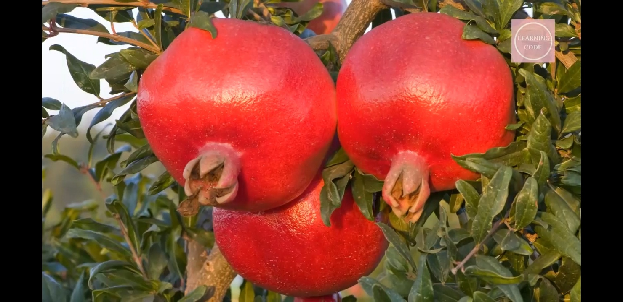
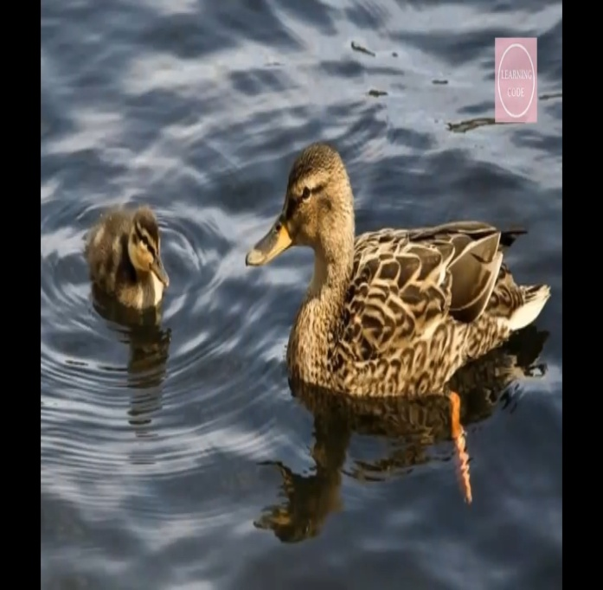
আমার বাড়ি ডালিম গাছে
ডালিম ফুলের হাসি,
কাজলা দিঘির কাজল জলে
হাঁসগুলি যায় ভাসি।

Slide 17
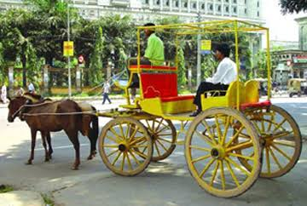
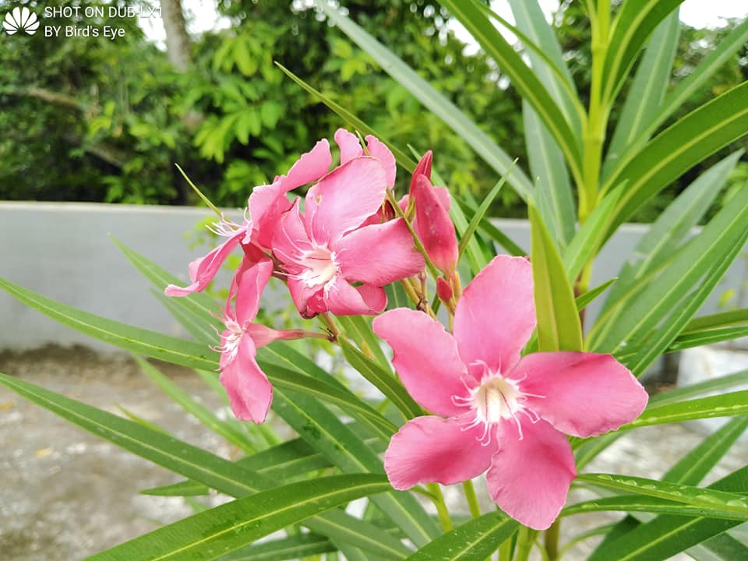
আমার বাড়ি যাইও ভোমর,
এই বরাবর পথ,
মৌরি ফুলের গন্ধ শুঁকে
থামিও তব রথ।

Slide 18
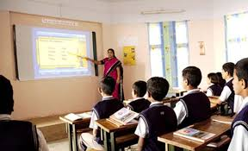
একক কাজ
কবি জসীম উদ্‌দীনকে পল্লি কবি বলা হয়েছে কেন?

Slide 19
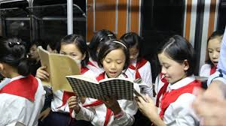
আদর্শ পাঠ

Slide 20
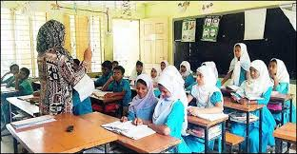
দলীয় কাজ
“আমার বাড়ি” কবিতায় কবি বন্ধুকে আমন্ত্রন জানিয়েছেন কেন,লিখ?

Slide 21
মুল্যায়ন
১/ কবি জসীম উদদীন কত সালে কোথায় জন্ম গ্রহন করেন?
২/ কবি তার বন্ধুকে কী দিয়ে আপ্যায়ন করতে চান লিখ?
৩/ অতিথির আগমনে গাছ,ফুল,পাখি কেমন করছিল লিখ?
৪/ আমার বাড়ি কবিতায় কাজলা দিঘির কাজল জলে কী ভাসে?

Slide 22
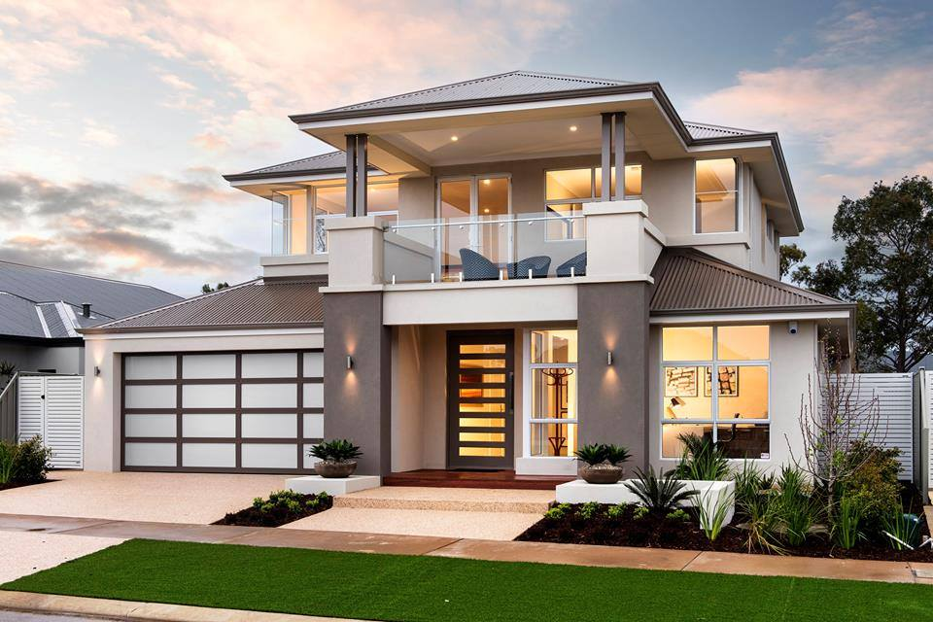
বাড়ীর কাজ
আমার বাড়ি কবিতায় অতিথিকে আপ্যায়ন এর মাধ্যমে কিসের বহিপ্রকাশ ঘটেছে তোমার নিজের ভাষায় বিশ্লেষন করে লিখ ?

Slide 23
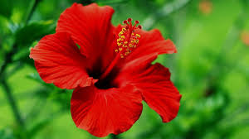
সবাইকে
“ধন্যবাদ”

